Slide 1
MANEJO DE RESIDUOS SÓLIDOS, HOSPITALARIOS Y SUSTANCIAS PELIGROSAS
ING. ELIAS CORREA

Slide 2
TEMA 1.CLIMA LABORAL Y SERVICIO
CLIMA LABORAL:
Ambiente generado por las emociones de los miembros de un grupo, el cual está relacionado con la motivación de los empleados. Se refiere tanto a la parte física como emocional y mental.

Slide 3
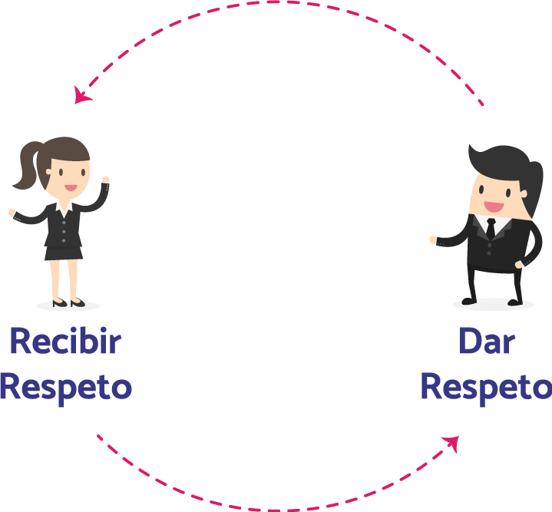
TIPS PARA MEJORAR LAS RELACIONES LABORALES
RESPETO:
Todos tus compañeros merecen respeto, sin importar su cargo o función dentro de la compañía. Manifestar respeto te ayudará a mantener buenas relaciones interpersonales con tus compañeros de trabajo.

Slide 4
TIPS PARA MEJORAR LAS RELACIONES LABORALES
SE EFICIENTE:
Cumple con tus objetivos, apoya a tus compañeros y siempre busca nuevos proyectos. Esto te ayudará en tu vida laboral y en tus relaciones personales.

Slide 5
TIPS PARA MEJORAR LAS RELACIONES LABORALES
BUEN EJEMPLO:
Mantén una actitud equilibrada con tus compañeros. Así podrás transmitir la importancia de tener unas buenas relaciones tanto laborales como personales.

Slide 6
TIPS PARA MEJORAR LAS RELACIONES LABORALES
TRABAJO ES TRABAJO:
Debes actuar como un profesional y aceptar sus puntos de vista.
No dejes que lo personal se involucre en el área profesional.
TU TRABAJO REPERCUTE EN LA SALUD PÚBLICA

Slide 7
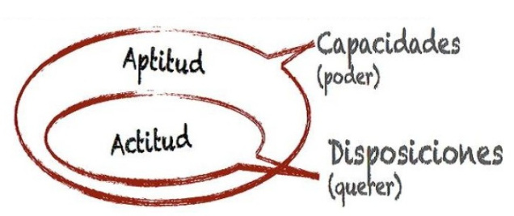

Slide 8
TEMA 2. NORMATIVIDAD
RSI 2005
LEY 430 / 1998
LEY 1252 / 2008
DECRETO 2676 / 2000
DECRETO 1609 / 2002
DECRETO 351 / 2014
DECRETO 1076 / 2015
RESOLUCIÓN 1162 / 2002 RESOLUCION 1362 / 2007

Slide 9
LEGISLACIÓN
LEY 430 DE 1998 (MODIFICADO POR LA LEY 1252 DEL 2008)
Por la cual se dictan normas prohibitivas en materia ambiental, referentes a los desechos peligrosos y se dictan otras disposiciones

Slide 10
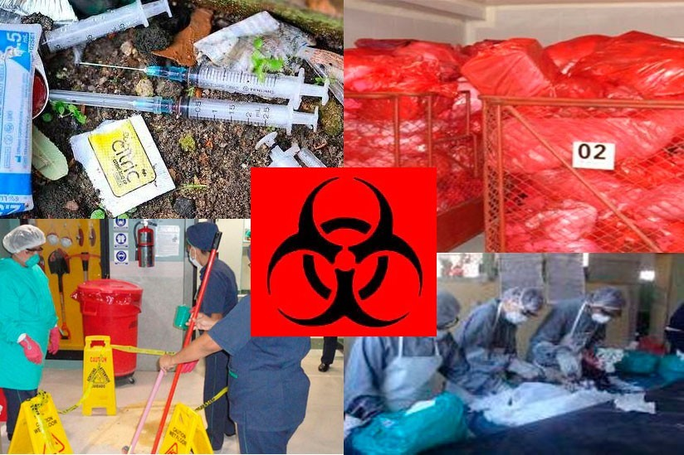
LEGISLACIÓN
DECRETO 2676/2000 (MODIFICADO PARCIALMENTE POR EL DECRETO 4126 de 2005):
Reglamenta ambiental y sanitariamente, la gestión integral de los residuos hospitalarios y similares, generados por personas naturales ó jurídicas.

Slide 11
LEGISLACIÓN
DECRETO 1609 de 2002
Por el cual se reglamenta el manejo y transporte terrestre automotor de mercancías peligrosas por carreteras.

Slide 12
LEGISLACIÓN
DECRETO 351 de 2014
Por el cual se reglamenta la gestión integral de los residuos generados en la atención en salud y otras actividades.

Slide 13
LEGISLACIÓN
DECRETO 1076 del 2015
Por medio del cual se expide el Decreto Único reglamento del sector ambiente y desarrollo sostenible. Titulo 6 Residuos peligrosos.

Slide 14
LEGISLACIÓN
RESOLUCIÓN 1162 DEL 2002
Por la cual se adopta el Manual de Procedimientos para la gestión integral de los residuos hospitalarios y similares.

Slide 15
LEGISLACIÓN
RESOLUCIÓN 1362 DE 2007
Por la cual se establece los requisitos y el procedimiento para el manejo de generadores de residuos o desechos peligrosos, a que hacen referencia los artículos 27 y 28 de decreto 4741 del 2005.

Slide 16
LEGISLACIÓN
MANUAL DE PROCEDIMIENTOS PARA LA GESTIÓN INTEGRAL DE RESIDUOS HOSPITALARIOS Y SIMILARES EN COLOMBIA
(MPGIRH)

Slide 17
LEGISLACIÓN
Con el fin de divulgar el riesgo que estos residuos representan para la salud y el ambiente, además, brindar el equipo para el manejo de estos y la protección personal necesaria para ello.

Slide 18
TEMA 3.
MANEJO INTEGRAL DE RESIDUOS SOLIDOS

Slide 19
MANEJO INTEGRAL DE RESIDUOS O DESECHOS

Slide 20
DEFINICIONES
DESECHO Ó RESIDUO SÓLIDO
Es cualquier objeto, material, sustancia o elemento sólido resultante del consumo o uso de un bien en actividades domésticas, industriales, comerciales, institucionales , de servicios, que el generador abandona, rechaza o entrega.

Slide 21
MANEJO DE RESIDUOS SÓLIDOS
IMPORTANCIA DEL MANEJO DE DESECHOS SÓLIDOS:
Con el manejo adecuado de residuos sólidos:
Se disminuye el impacto negativo ambiental.
Se generan beneficios en salubridad.
Se generan beneficios sociales y económicos

Slide 22
MANEJO DE DESECHOS SÓLIDOS
CONSECUENCIA DEL MANEJO INADECUADO DE RESIDUOS.
Los problemas más representativos son:
Problemas sanitarios, sociales y económicos
Deterioro del medio ambiente.
Contaminación del agua.
Influencia en el cambio climático.

Slide 23
RESIDUOS
Residuos No Peligrosos
Residuos Peligrosos
Aprovechables
No Aprovechables
Industriales
Hospitalarios

Slide 24
DESECHO Ó RESIDUO SÓLIDO
(NO PELIGROSOS)
Se dividen en:
Aprovechables
No Aprovechables

Slide 25
SÓLIDO APROVECHABLE
Es cualquier material, objeto, sustancia o elemento sólido que no tiene valor de uso directo o indirecto para quien lo genere, pero que es susceptible de incorporación a un proceso productivo

Slide 26
MATERIAL RECICLAJE: Es el proceso mediante el cual, se aprovechan y transforman los residuos sólidos recuperados y se devuelve a los materiales su potencialidad de reincorporación como materia prima para la fabricación de nuevos productos.
FUENTE: Decreto 1713 de 2002

Slide 27
RESIDUO NO APROVECHABLE
Es todo material o sustancia sólida o semisólida de origen orgánico e inorgánico, putrescible o no, que no ofrece ninguna posibilidad de aprovechamiento, reutilización o reincorporación en un proceso.

Slide 28
MATERIAL BIODEGRADABLES; Indica que los residuos de proceso de ecología ya que los materiales que no son biodegradables pueden permanecer como residuos hasta millones de años.

Slide 29
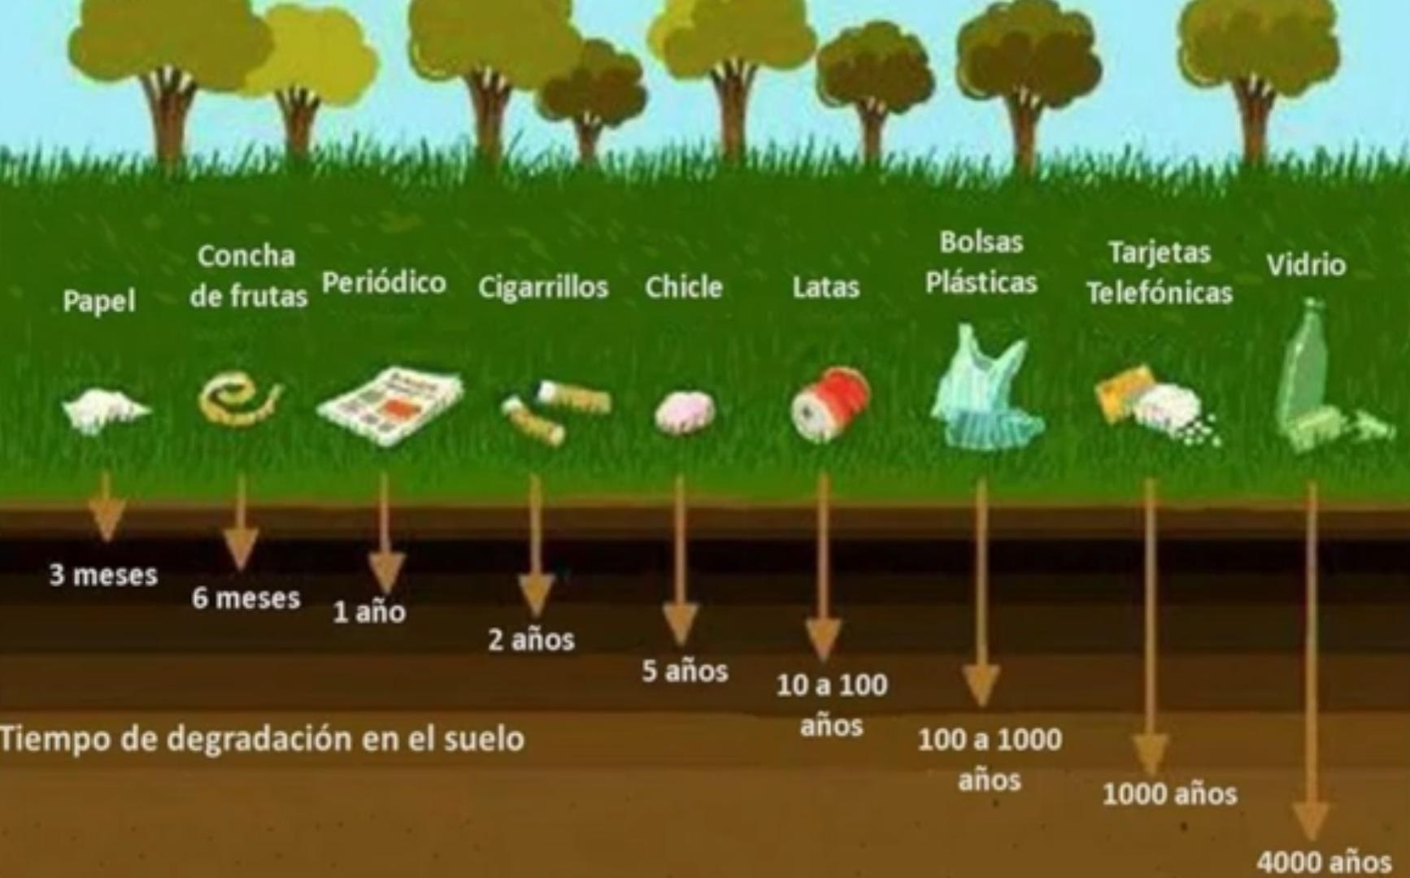
TIEMPO DE DEGRADACIÓN DE UN RESIDUO

Slide 30
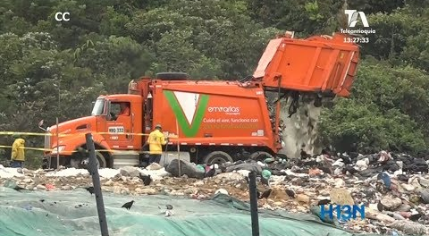
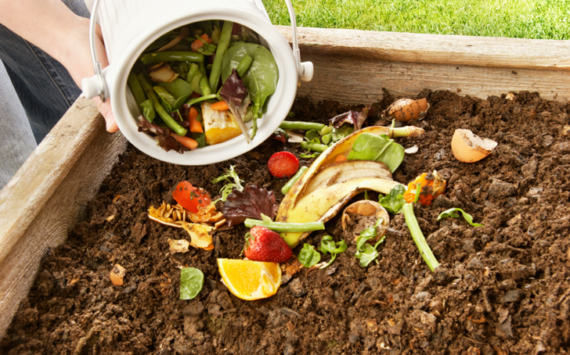
DISPOSICIÓN FINAL

Slide 31
TEMA 4.
COLORES Y RECICLAJE

Slide 32
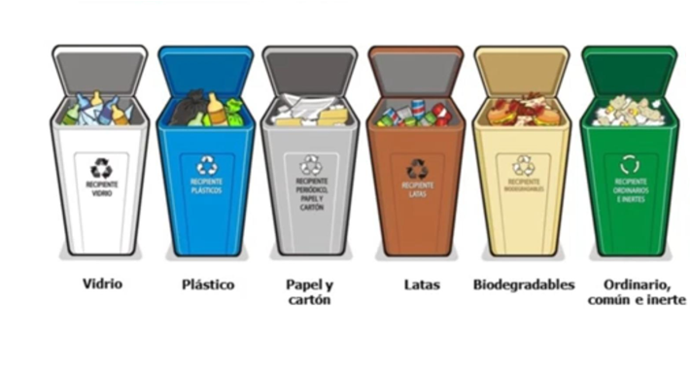
ICONTEC-GTC-24
CÓDIGO DE COLORES

Slide 33
RECIPIENTE GRIS: PAPEL Y CARTÓN
SÍ
Catálogos, cuadernos
Sobres y tarjetas
Directorio telefónico
Canastas de huevo
Rollos de cartón
Bolsas de papel
Cajas, cartones
NO
Sucio, mojado o con grasa
Con restos de alimentos
Con elementos metálicos o plastificados
Fotografías
Calcomanías

Slide 34
RECIPIENTE AZUL: PLÁSTICOS
SÍ
Empaques Plásticos
Botellas de agua, gaseosas, jugos desechables
NO
Envases de productos químicos, como venenos

Slide 35
RECIPIENTE BLANCO: VIDRIOS
SÍ
Botellas, frascos limpios y sin tapas (Vidrio ámbar, verde y transparente)
NO
Bombillos
Vidrio templado
Vidrio refractario
Tubos de neón
Cerámicas

Slide 36
RECIPIENTE CAFÉ OSCURO: METALES
SÍ
Latas – Gaseosas,
Hojalata - Enlatados
NO
Con líquidos

Slide 37
RECIPIENTE VERDE: ORDINARIO – INERTES.
No se descomponen, no se pueden transformar.
Servilletas
Bolsas de mecato
Icopor
Chicles
Papel carbón, espumas
Colillas de cigarrillo

Slide 38
RECIPIENTE BEIGE: BIODEGRADABLE
Biodegradables: Se descomponen fácilmente
Cáscara de frutas y verduras
Restos de comida
Alimentos descompuestos
Madera

Slide 39
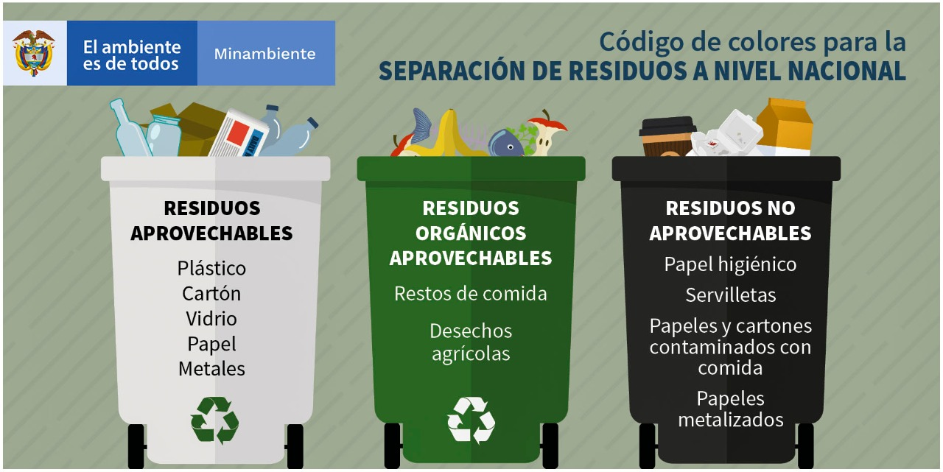
Resolución 2184 de 2019
Resolución 2148 de 2019

Slide 40
TEMA 5. BIOSEGURIDAD Y USO DE LOS EPP
BIOSEGURIDAD
Conjunto de medidas preventivas que tienen por objeto minimizar el factor de riesgo que pueda llegar a afectar la salud, el medio ambiente.
FUENTE: Decreto 351 de 2014

Slide 41
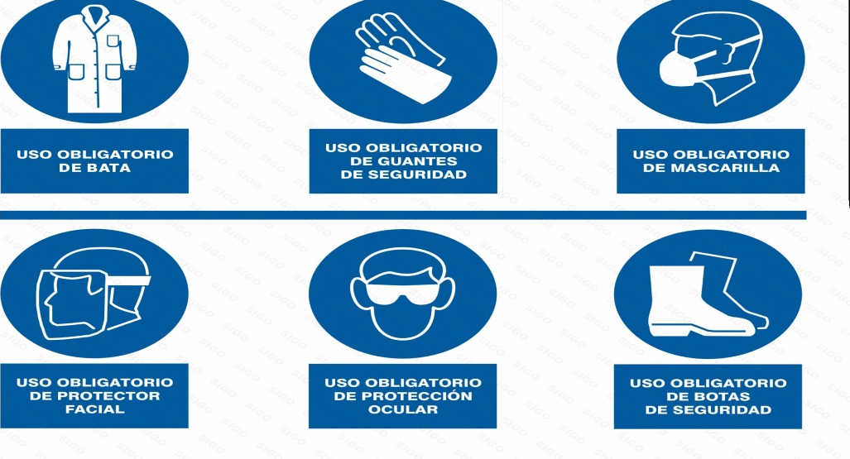
ELEMENTOS DE PROTECCIÓN PERSONAL
(EPP) es prevenir el contacto con el agente infeccioso creando una barrera entre este y el personal que labora en las áreas de salud.

Slide 42
El uso de los EPP no reemplaza un adecuado lavado de manos ni las técnicas de desinfección antes y después de haber utilizado estos.

Slide 44
MICROORGANISMOS
Se han identificado numerosos gérmenes entre la flora transitoria de las manos de los trabajadores de áreas de salud.

Slide 45
MICROORGANISMOS
La flora residente está formada por los residentes permanentes, poco patogénicos, de las causas más profundas de la piel.
Estos microorganismos causan infección sólo cuando se interrumpe una barrera normal.

Slide 46
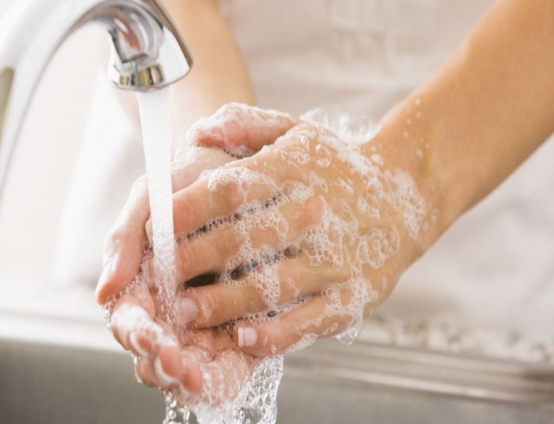
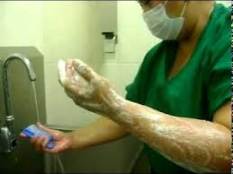
PROTOCOLOS DE BIOSEGURIDAD
TIPOS DE LAVADO DE MANOS
Lavado de manos rutinario o social
Lavado de manos clínico o antiséptico

Slide 47
Procedimiento para el lavado de manos Clínico o Antiséptico

Slide 48
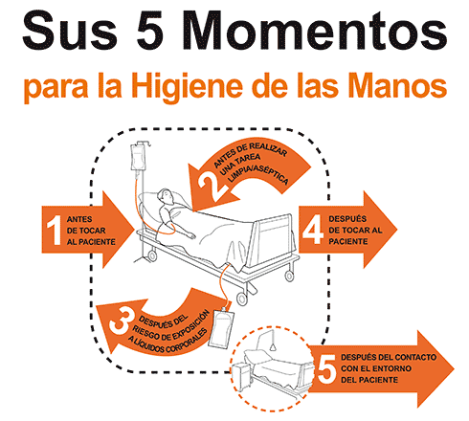
PROTOCOLOS DE BIOSEGURIDAD
Procedimiento y Precauciones

Slide 49
USO DE LOS GUANTES
Se debe usar guantes para todo procedimiento que implique contacto con:
Sangre y otros fluidos corporales
Superficies contaminadas
Recolección de Residuos
Uso de implementos de Aseo

Slide 50
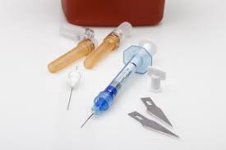
PROTOCOLOS DE BIOSEGURIDAD
Maneje con estricta precaución elementos cortopunzantes.

Slide 51
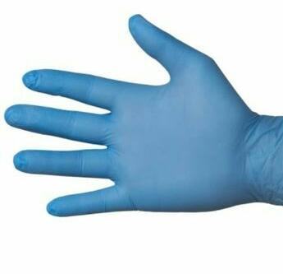
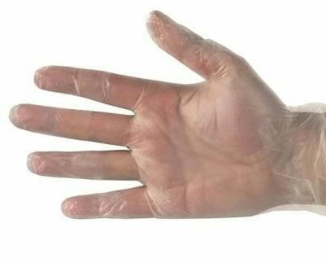
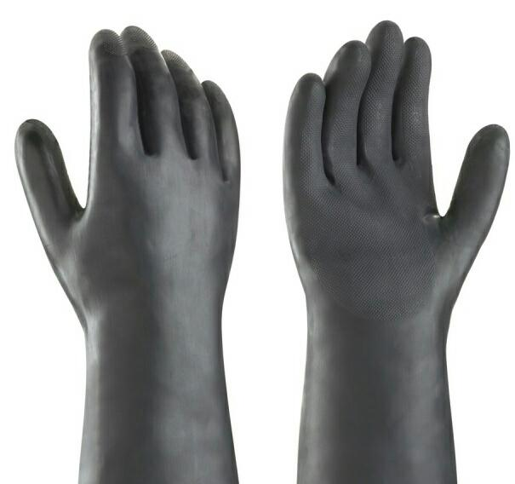
NITRILO
TIPOS DE GUANTES
VINILO
HYCRON
NEOPRANO
LÁTEX

Slide 52
USO DE LOS GUANTES
Los guantes utilizados en tareas de aseo y mantenimiento de áreas físicas, superficiales y elementos de uso médico deberán ser de material de caucho tipo industrial y de un calibre grueso que impida o minimice los accidente con materiales cortopunzantes
Los guantes industriales se pueden lavar y desinfectar para su posterior uso

Slide 53
USO DE LOS GUANTES
Una vez hayan sido utilizados deberán ser lavados, desinfectados, secados y colocados en un sitio aséptico en el cuarto donde se encuentran todos los manetriales de aseo, para ecitar el riesgo de contaminación

Slide 54
USO DE TAPABOCAS, FILTRO, CARETA O MASCARILLA
Se usa para proteger la vías respiratorias superiores y prevenir la exposición de las membranas mucosa de boca y nariz, a líquidos o gaseosos potencialmente infecciosos tóxicos, en procesos de limpieza y desinfección de áreas y equipos de los diferentes servicios en la atención en salud.

Slide 55
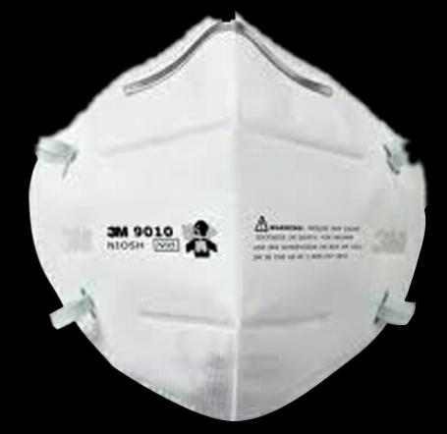
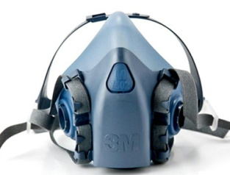
USO DE TAPABOCAS, FILTRO, CARETA O MASCARILLA
TIPOS

Slide 57
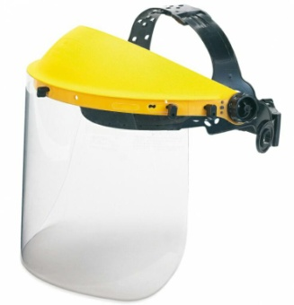
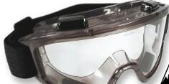
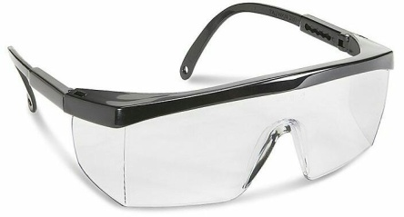
USO DE PROTECTORES OCULARES (GAFAS, MONOGAFAS O VISOR)
TIPOS

Slide 58
USO DEL UNIFORME
Es muy importante para la protección corporal, es una barrera que evita la contaminación de la ropa normal durante la atención de salpicaduras de líquidos o fluidos corporales (sangre, saliva), que pueden generarse desde cualquier sitio
La bata también puede ser usada por el personal que realiza las labores de limpieza y desinfección de áreas, equipos, dispositivos médicos del consultorio médico

Slide 59
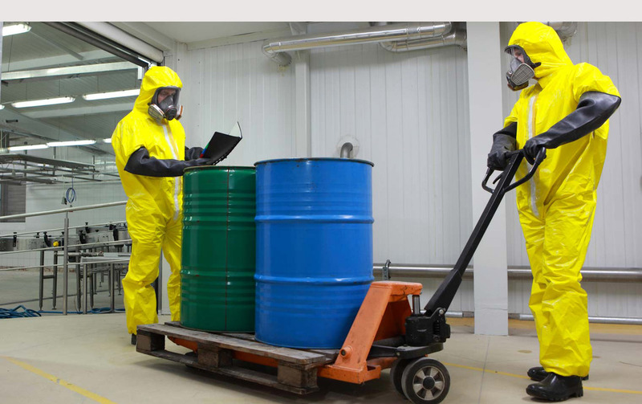
BIOSEGURIDAD
Mantenga el lugar de trabajo en óptimas condiciones de aseo, iluminación y ventilación

Slide 60
USO DEL DELANTAL ANTIFLUIDOS
Para evitar salpicaduras

Slide 61
USO DE CALZADO CERRADO O BOTAS
Para evitar accidentes, derrames o salpicaduras

Slide 62
PROTOCOLOS DE BIOSEGURIDAD
Evite fumar, beber y comer cualquier alimento en el sitio de trabajo.

Slide 63
PROTOCOLOS DE BIOSEGURIDAD
Mantenga actualizado su esquema de vacunación completo.

Slide 64
VACUNAS RECOMENDADAS A TODO EL PERSONAL DE SALUD
Antitetánica.
Hepatitis B.
Influenza.
Triple viral (Sarampión, rubéola y parotiditis).
Varicela.
Triple bacteriana acelular (dTap).
Doble bacteriana (dT).
Hepatitis A.
Neisseria meningitidis.

Slide 65
ALGUNAS ENFERMEDAD ASOCIADA A LA INADECUADA GESTIÓN
Causadas por Microorganismos Patógenos
Causadas por Químicos
Mutación
Trastorno
Cáncer
Lesiones
Infertilidad
Leucemia
Irritación Mucosa
Hepatitis B
Rubeola
Panadis
Tuberculosis
CMV
SIDA
Otras
RESIDUOS QUÍMICOS
CITOTÓXICOS

Slide 66
PROTOCOLOS DE BIOSEGURIDAD
Las uñas del personal, deberán mantenerse cortas y siempre limpias.
Se debe evitar el uso de maquillaje o lociones.
Evitar el uso de accesorios.
Mantener el cabello recogido.

Slide 67
TEMA 6.
CLASIFICACION DE RESIDUOS PELIGROSOS

Slide 68
DESECHO Ó RESIDUO PELIGROSO
Es aquel residuo o desecho que por su características: infecciosos, combustibles, inflamables, explosivos, reactivos, radiactivos, volátiles, corrosivos y/o tóxicos; pueden causar un riesgo o daño a la salud humana y/o al medio ambiente. Así mismo se consideran peligrosos los envases, empaques y embalajes que hayan estado en contacto con ellos.
Características:
Color rojo ´´Amarillo, purpura o negra´´
Pictogramas (Símbolos).
Pedal.
FUENTE: Decreto 1076 de 2015

Slide 69
PELIGRO AMBIENTAL; Peligro para el medio ambiente puede provocar efectos nefastos para los organismos del medio acuático como aves, peces, crustáceos, algas verdes, y otros seres que viven en la naturaleza.

Slide 70
Y de origen hospitalario y similares donde se puede encontrar:
Infecciosos o Riesgos biológicos:
Biosanitarios: (algodones, gasas vendas).
Anatomopatológicos: (restos humanos, partes y fluidos corporales).
Cortopunzantes: (agujas, cuchiillas).
Químico o toxico: Restos de sustancias químicas.
Fármacos, vencidos o parcialmente consumidos).
Citotóxicos: (resultantes de tratamientos oncológicos).
Residuos Peligrosos
Industriales
Hospitalarios

Slide 71
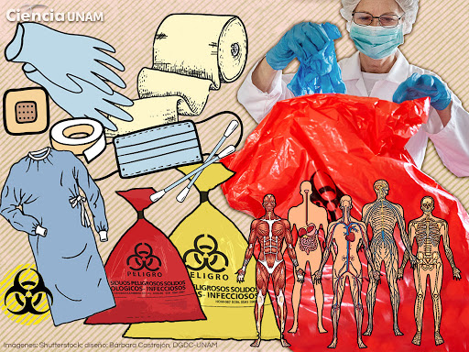
Son aquellos que contienen microorganismos tales como bacterias, parásitos, virus, hongos, virus oncogénicos y recombinantes como sus toxinas, con el suficiente grado de virulencia y concentración que pueden producir una enfermedad infecciosa en huéspedes susceptibles.
Residuos infecciosos o de Riesgo Biológico:

Slide 72
Este símbolo se refiere al RIESGO BIOLÓGICO, Peligro Biológico. Es importante familiarizarse con la simbología , ya que en algunos lugares los recipientes no tienen el termino indicado o un termino desconocido

Slide 73
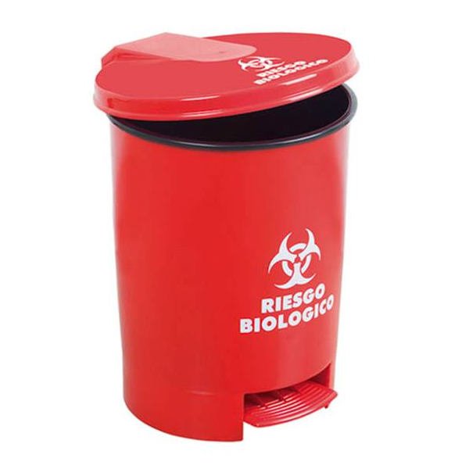
RESIDUOS BIOSANITARIOS
Elementos o instrumentos utilizados durante la ejecución de los procedimientos asistenciales que tienen contacto con materia orgánica, sangre o fluidos corporales del paciente tales como:
Gasas, apósitos, jeringas, aplicadores, algodones, drenes, vendajes, mechas, guantes, bolsas para transfusiones sanguíneas, catéteres, sondas.
Fuente: Decreto 2676/2000
Separación: Contenedor ROJO Tipo Tapa Pedal

Slide 74
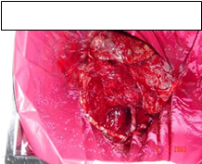
RESIDUOS ANATOMOPATOLÓGICOS
Son aquellos provenientes de restos humanos, muestras para análisis, incluyendo biopsias, tejidos orgánicos amputados, partes y fluidos corporales, que se remueven durante cirugías, necropsias ú otros.
Placentas-Orina-Sangre-Vómito.
Fuente: Decreto 2676/2000
Disposición: Siempre ir en Cadena de Frio

Slide 76
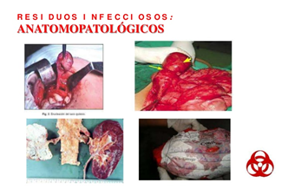

Slide 77
RESIDUOS CORTOPUNZANTES
Son aquellos que por sus características punzantes o cortantes pueden originar un accidente percutáneo infeccioso. Dentro de estos se encuentran:
Limas- lancetas- cuchillas-agujas- restos de ampolletas,-pipetas-láminas de bisturí o vidrio.
Cualquier otro elemento que por sus características cortopunzantes pueda lesionar y ocasionar un accidente infeccioso.
Fuente: Decreto 2676/2000

Slide 78
DE ANIMALES
Son aquellos provenientes de animales de experimentación, inoculados con microorganismos patógenos y/o los provenientes de animales portadores de enfermedades infectocontagiosas.
Fuente: Decreto 2676/2000

Slide 79
RESIDUOS PELIGROSOS
Residuos Infecciosos
Los residuos hospitalarios y similares peligrosos infecciosos deben desactivarse y luego ser incinerados en plantas para este fin, o en plantas productoras de cemento, que posean los permisos ambientales correspondientes.

Slide 80
RESIDUOS QUÍMICOS
Son los restos de sustancias químicas y sus empaques o cualquier otro residuo contaminado con éstos, los cuales, dependiendo de su concentración y tiempo de exposición pueden causar la muerte, lesiones graves o efectos adversos a la salud y al medio ambiente.

Slide 81
PELIGRO QUÍMICO : Indica Alto Riesgo de Toxicidad, peligro para quien lo manipula sin tomar las precauciones adecuadas.

Slide 82
CLASIFICACIÓN DE RESIDUOS QUÍMICOS
Fármacos.
Citotóxicos
Metales pesados
Reactivos
Aceites usados
Contenedores Presurizados

Slide 83
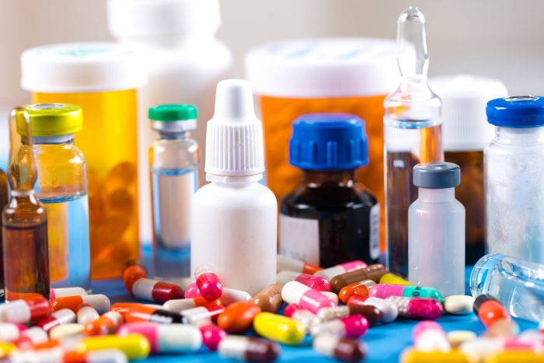
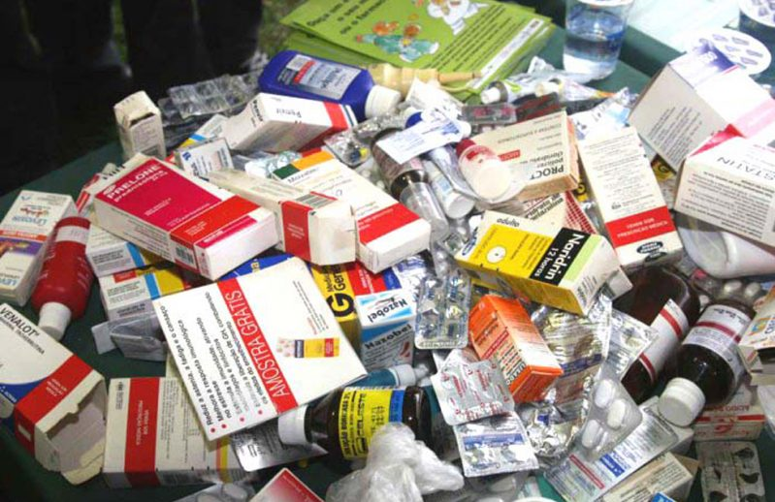
Son aquellos medicamentos vencidos, deteriorados y/o excedentes de las sustancias que han sido empleadas en cualquier tipo de procedimiento.
Fármacos parciamente consumidos, vencidos y/o deteriorados

Slide 84
Citotóxicos
Son excedentes de fármacos provenientes de tratamientos oncológicos y elementos utilizados en su aplicación, tales como: jeringas, guantes, frascos, batas, bolsas de papel absorbente

Slide 85
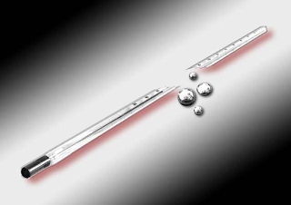
Metales pesados
Son cualquier elemento, ó restos de éstos en desuso, contaminados o que contengan metales pesados como:
Plomo, cromo, cadmio, antimonio, bario, níquel, estaño, vanadio, zinc, mercurio.

Slide 86
Son aquellos que por sí solos y en condiciones normales, al mezclarse o al entrar en contacto con otros elementos, compuestos, sustancias o residuos, generan gases, vapores, humos tóxicos, explosión o reacciones térmicas, que pueden contener cianuro, sulfato o Soluciones de peróxido, entre otros. Colocando en riesgo la salud humana o el medio ambiente. Incluye líquidos de revelado y fijadores, de laboratorios, medios de contraste, reactivos de diagnóstico in vitro y de bancos de sangre.
Reactivos (Explosivos)

Slide 87
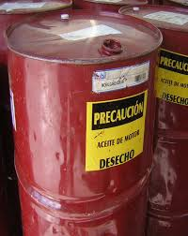
Son aquellos con base mineral ó sintética que se han convertido o tornado inadecuados para el uso asignado o previsto inicialmente
Aceites usados

Slide 88
Son los empaques presurizados de gases anestésicos, óxidos de etileno y otros que tengan esta presentación
Contenedores Presurizados

Slide 89
RESIDUOS RADIACTIVOS
Son las sustancias emisoras de energía predecible y continua en forma alfa, beta o de fotones, cuya interacción con la materia, puede dar a lugar a la emisión de Rayos X y neutrones.

Slide 90
MATERIAL RADIACTIVO; mayormente se puede encontrar en los Hospitales en las zonas de Rayos X

Slide 91
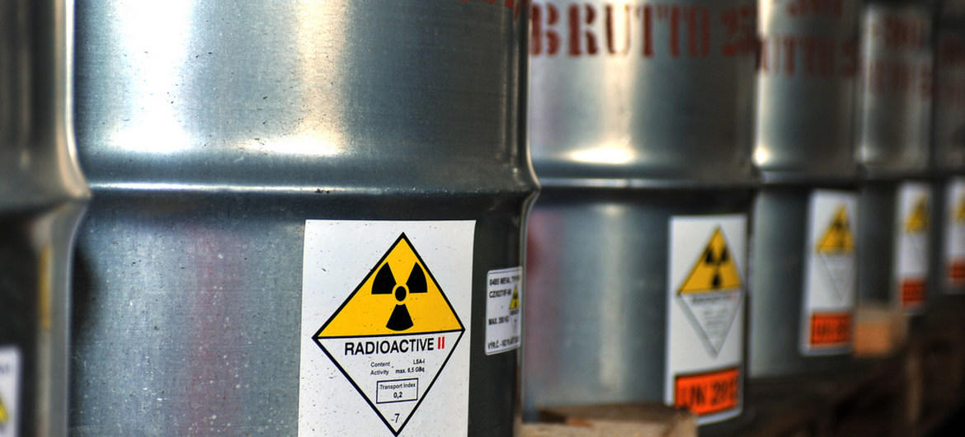
RESIDUOS RADIACTIVOS
Deben ser llevados a confinamiento de seguridad de acuerdo con los lineamientos dado por el Instituto de Investigaciones en Geociencias, Minería y Química, INGEOMINAS, en el MGIRH (Módulo de la Maestría en Gestión Integrada de los Recursos Hídricos) o autoridades que haga sus veces

Slide 92
TEMA 7.
RUTAS DE RECOLECCION
MOVIMIENTO INTERNO DE RESIDUOS
Se elaborará un diagrama de flujo de residuos sobre el esquema de distribución de la planta
Las rutas deben cubrir la totalidad de la institución
El número, color y capacidad de los recipientes
Identificando las rutas internas de transporte y en cada punto de generación:
El tipo de residuo generado

Slide 93
RUTA SANITARIA
La ruta deben sanitaria establece el orden de la recolección de los residuos.
Determina el horario en que se debe realizar el recorrido.
La recolección debe efectuarse en lo posible, en las horas de menor circulación de pacientes, empleados o visitantes. Los procedimientos deben ser realizados de forma segura, sin ocasionar derrames de residuos.

Slide 94
RUTA SANITARIA
El tiempo de permanencia de los residuos en los sitios de generación debe ser el mínimo posible .
El recorrido entre los puntos de generación y el lugar de almacenamiento de los residuos debe ser lo más corto posible.
La frecuencia de recolección interna depende de la capacidad de almacenamiento y el tipo de residuo que se recomienda.
3 veces al día en instituciones grandes
1 vez al día en instituciones pequeñas

Slide 96
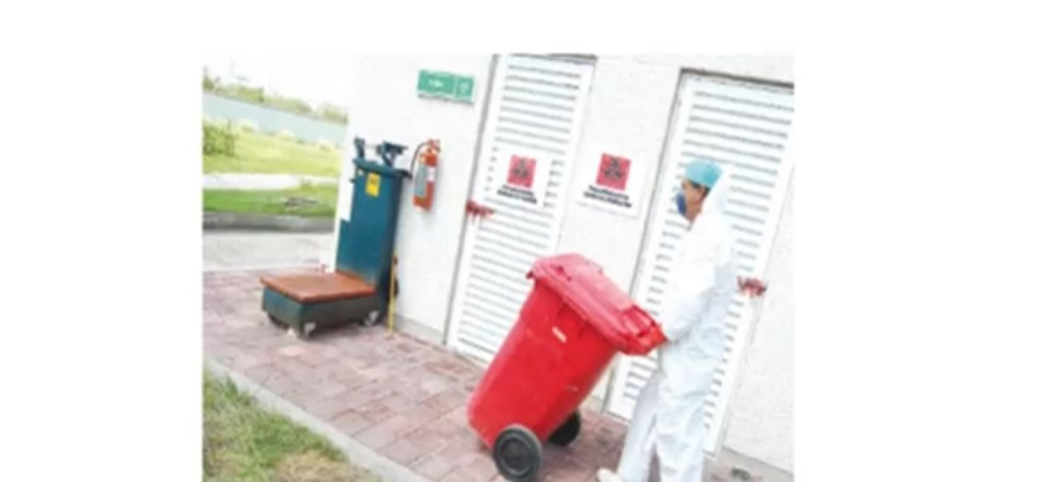
GESTIÓN INTEGRAL DE RESIDUOS HOSPITALARIOS

Slide 97
ALMACENAMIENTO DE RESIDUOS HOSPITALARIOS Y SIMILARES
Los lugares destinados al almacenamiento de residuos hospitalarios y similares quedaran aislados de:
Salas de hospitalización
Cirugía
Laboratorio
Toma de muestras
Bancos de sangre
Preparación de alimentos
Minimizando de esta manera una posible contaminación cruzada con microorganismos patógenos

Slide 98
ALMACENAMIENTO INTERMEDIO
Son los sitios ubicados en diferentes lugares del generador, los cuales están destinados a realizar el depósito temporal de los residuos, antes de la recolección externo.
Entre 7-8 horas
Deben permanecer en estos sitios durante el menor tiempo posible.

Slide 99
ALMACENAMIENTO CENTRAL
Es el sitio de la institución generadora donde se depositan temporalmente los residuos hospitalarios y similares para su posterior entrega a la empresa prestadora del servicio público especial del aseo.
Con destino a disposición final si han sido previamente desactivados o a la planta de tratamiento si es el caso.

Slide 100
ALMACENAMIENTO CENTRAL
Será diseñada para almacenar el equivalente a siete días de generación en IPS de segundo y tercer nivel y de cinco días para instituciones de primer nivel y demás generadores de residuos hospitalarios y similares
El tamaño de la unidad técnica de almacenamiento central debe obedecer al diagnóstico de las cantidades generadas en cada institución
Máximo 7-8 días

Slide 101
EL ALMACENAMIENTO CENTRAL DEBEN REUNIR LAS SIGUIENTES CARACTERÍSTICAS:
Localizado al interior de la institución, aislado del edificio de servicios asistenciales.
Disponer de espacio de clase de residuo, de acuerdo a su clasificación (reciclable, infeccioso, ordinario.
Permitir el acceso de los vehículos recolectores.
Disponer de una báscula y llevar un registro para el control de la generación de residuos.
Debe ser de uso exclusivo para almacenar residuos hospitalarios y similares y estar debidamente señalizado.

Slide 102
EL ALMACENAMIENTO CENTRAL DEBEN REUNIR LAS SIGUIENTES CARACTERÍSTICAS:
Los pequeños generadores (farmacias, centros de pigmentación) podrán ampliar el tiempo de almacenamiento (en ningún caso superior a un mes)
Siempre y cuando no sean Anatomopatológicos o de animales y se adopten medidas previstas para minimizar los riesgos sanitarios y ambientales.

Slide 103
Residuos Hospitalarios peligrosos infecciosos (Anatomopatológicos) de IPS de segundo y tercer nivel
Almacenarse en ambientes con una temperatura no mayor a 4 °C, nunca a la intemperie. No habrá necesidad de filtros biológicos por estar refrigerados.

Slide 104
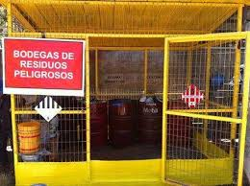

Slide 105
GESTIÓN INTEGRAL
La desactivación, el tratamiento y la disposición final de los residuos hospitalarios y similares se debe hacer de la siguiente manera:

Slide 106
DESACTIVACIÓN O INACTIVACIÓN DE RESIDUOS HOSPITALARIOS
Es el método, técnica o proceso utilizado para transformar los residuos hospitalarios y similares peligrosos, volverlos inertes, si es el caso, de manera que se puedan transportar y almacenar, de forma previa a la incineración o envío al relleno sanitario, todo ello con el objeto de minimizar el impacto ambiental y en relación con la salud.
Es un proceso mediante el cual, los objetos contaminados se dejan seguros para ser manipulados por el personal, al bajar la carga microbiana patógena (Causa enfermedad).
Es un paso previo a la limpieza o al descarte de estos.

Slide 107
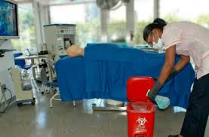
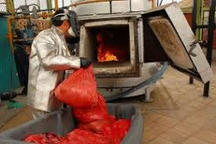

Slide 108
DESACTIVACIÓN DE ALTA EFICIENCIA
Desactivación mediante autoclave de calor húmedo:
El vapor saturado actúa como transportador de energía y su poder calórico penetra en los residuos causando la destrucción de los microorganismos patógenos contenidos en los residuos biosanitarios.
Adecuado para la desactivación de residuos biosanitarios, cortopunzantes, y algunos residuos líquidos excepto sangre.

Slide 109
DESACTIVACIÓN DE BAJA EFICIENCIA
Desactivación química:
Es la desinfección que se hace mediante el uso de germicidas, tales como, amonios cuaternarios, formaldehido, glutaraldehído, peróxido de hidrógeno, hipoclorito de sodio, y calcio, entre otros, en condiciones que no causen afectación negativa al medio ambiente y la salud humana.

Slide 110
Desactivación química:
Estos métodos son aplicables a materiales sólidos y compactos que requieran desinfección de superficie como:
Los cortopunzantes, espéculos y material plástico o metálico desechable utilizado en procedimientos de tipo invasivo.

Slide 111
RESIDUOS PELIGROSOS
Riesgos Biológicos
Los residuos hospitalarios y similares peligrosos infecciosos deben desactivarse y luego ser incinerados en plantas para este fin, o en plantas productoras de cemento, que posean los permisos ambientales correspondientes.

Slide 112
RESIDUOS QUIMICOS
Fármacos parciamente consumidos, vencidos y/o deteriorados, citotóxicos.
Deben ser desactivados y tratados en una planta incineradora o de producción de cemento, que posea las características técnicas determinadas por el Ministerio del Medio Ambiente y las autorizaciones ambientales pertinentes.

Slide 113
RESIDUOS QUIMICOS
Los Residuos Reactivos, mercuriales y demás Metales pesados .
Deben ser aprovechados cuando haya lugar o tratados y dispuesto en rellenos sanitarios cumpliendo los procedimientos que establezca el Manual de Procedimientos para la Gestión Integral de Residuos Hospitalarios y Similares.

Slide 114
RESIDUOS QUIMICOS
Los Contenedores Presurizados
Los Aceites Usados
Serán devueltos al respectivo proveedor para su reciclaje .
Deben ser tratados conforme a lo dispuesto en la resolución 1446 de 2005 del Ministerio del Medio Ambiente o la norma que lo modifique o sustituya.

Slide 115
RESIDUOS RADIACTIVOS
Deben ser llevados a confinamiento de seguridad de acuerdo con los lineamientos dado por el Instituto de Investigaciones en Geociencias, Minería y Química, INGEOMINAS, en el MGIRH (Módulo de la Maestría en Gestión Integrada de los Recursos Hídricos) o autoridades que haga sus veces

Slide 116
TEMA 8. DESINFECCION
Aplicación de un producto químico sobre una superficie limpia, para destruir microorganismos que queden después de la limpieza.

Slide 117
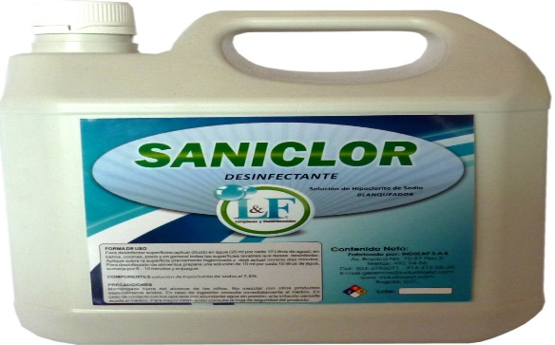
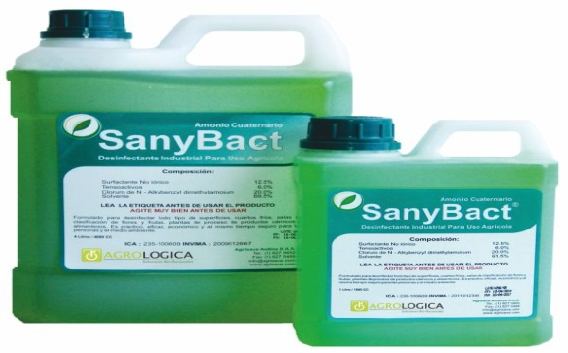
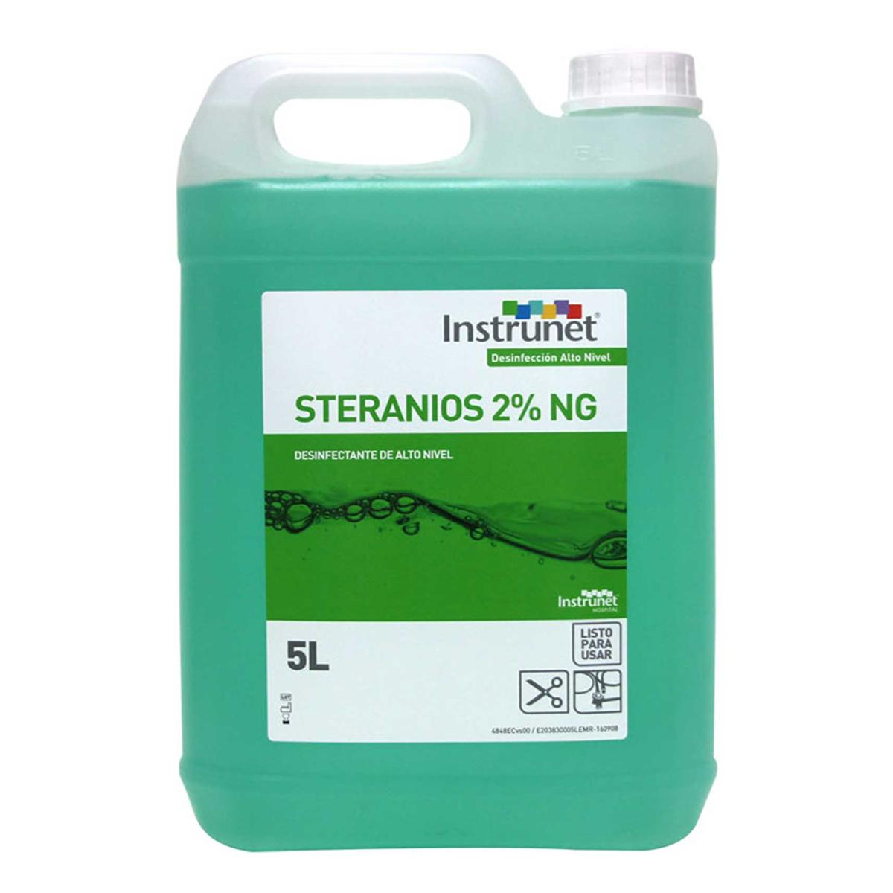
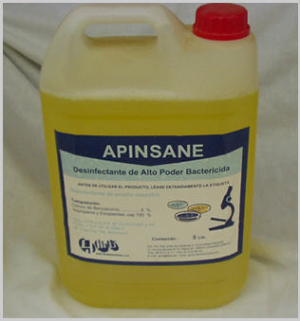
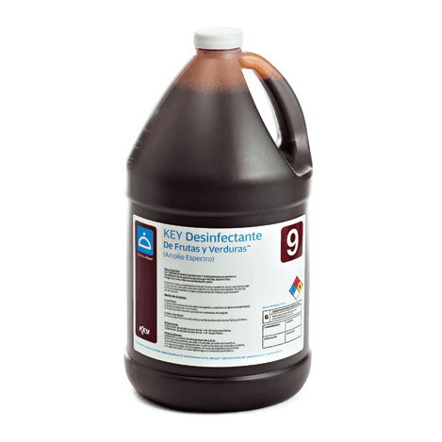
Tipos de desinfectantes químicos:
Compuesto de amonio
cuaternario
Hipocloritos
Glutaraldehído
Compuestos fenólicos
Desinfectantes yodados

Slide 118
DESINFECCIÓN SUSTANCIAS QUÍMICAS: NIVELES DE DESINFECCIÓN
(PRINCIPIOS ACTIVOS)
Estos niveles se basan en el efecto microbiana de los agentes químicos sobre los microorganismos y pueden ser:

Slide 119
DESINFECCIÒN DE ALTO NIVEL (DAN)
Es realizada con agentes químicos líquidos que eliminan a todos los microorganismos. Ejemplos:
Glutaraldehído, el ácido peracético, el dióxido de cloro, el peróxido de hidrógeno, el formaldehido.

Slide 120
DESINFECCIÒN DE NIVEL INTERMEDIO (DNI)
Se realiza utilizando agentes químicos que eliminan bacterias vegetativas y algunas esporas bacterianas.
Aquí se incluyen el grupo de los fenoles, el hipoclorito de sodio, el alcohol y la cetrimida..

Slide 121
DESINFECCIÓN DE BAJO NIVEL: DBN
Eliminan bacterias en estado vegetativo y algunos tipos de virus, es realizado por agentes químicos en un período de tiempo corto (menor de 10 minutos), entre éste tipo de desinfectantes se encuentra el grupo de amonios cuaternarios

Slide 123
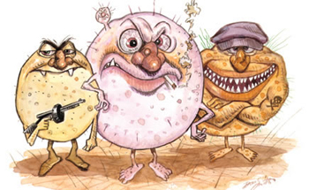
Activos
Para la preparación de soluciones desinfectantes se recomienda seguir las indicaciones dadas por el proveedor, por otra parte es muy importante tener en cuenta la rotación de los productos empleados, pues el uso continuado de un mismo producto puede dar lugar a la selección de microorganismos resistentes al mismo.

Slide 124
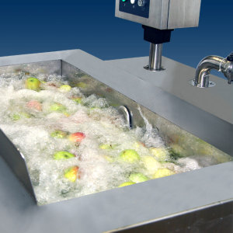
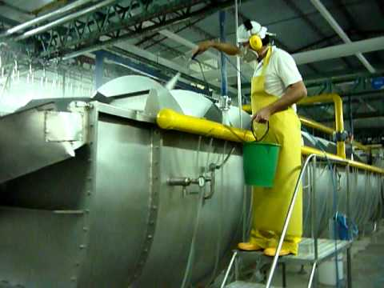
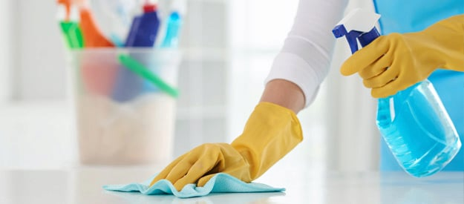
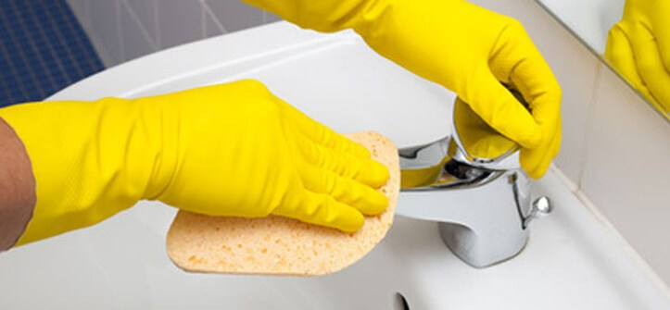
METODOS PARA DESINFECTAR
INMERSIÓN
ASPERSIÓN
FROTAMIENTO

Slide 125
PREPARACIÓN DE PRODUCTOS DESINFECTANTES
BASE DE CALCULO
Para preparar las soluciones desinfectantes se utiliza la siguiente fórmula:
V. de solución a preparar (litros) (V) x PPM
______________________________________
Concentración del Activo (%) x 10
(Cc igual a ml) =
(solución)
En donde:
V= Volumen en litros de solución que se desea preparar
PPM= Área de Concentración a preparar
%= Concentración % del agente activo del producto comercial
10= Factor constante
Gr= Gramos del producto comercial (sólido) que debe ser pesado
C.c= Centímetros cúbicos o Mililitros del producto comercial (líquido) que debe ser medido.

Slide 126
PARTES POR MILLÓN (PPM) RECOMENDADAS
AREAS HOSPITALARIAS
APLICACIÓN | HIPOCLORITO DE SODIO INSDUSTRIAL 13%, 15% | PEROXIDO DE HIDROGENO 20%, 30% | AMONIO CUATERNARIO 50% | GLUTARALDEHÍDO 50%
CRITICA | 5000 PPM | 1000 PPM | 1000 PPM | 1000 PPM
SEMI CRITICA | 500 PPM | 800 PPM | 800 PPM | 800 PPM
NO CRITICA | 200 PPM

Slide 127
COMPOSICION HIPOCLORITO DE SODIO
INSDUSTRIAL

Slide 128
De uso domestico
5,25

Slide 129
Concentración de Cloro de diferentes marcas comerciales

Slide 130
TEMA 9.
TECNOLOGIA PARA RESIDUOS SOLIDOS INDUSTRIALES

Slide 131
Dentro de los residuos peligrosos de origen industrial donde se puede encontrar:
Residuos de origen ADMINISTRATIVO mas comunes:
Residuos electrónicos (tarjetas electrónicas de componentes de calculadoras, computadores, impresoras, fotocopiadoras, celulares, pilas).
Residuos de impresión (toners, tintas, cartuchos).
Residuos de PROCESO mas comunes:
Aceites usados y sus contenedores.
Solventes de desecho y sus contenedores.
Balletillas, estopas trapos impregnados de aceites y solventes.
Elementos de protección personal.
Envases con sustancias químicas.
Lodos de plantas de tratamiento de aguas.
Componentes de sistemas de control de emisiones.
Residuos de químicos.
Luminarias, tarjetas electrónicas.
Residuos Peligrosos
Industriales
Hospitalarios

Slide 133
SIMBOLOGÍA- PICTOGRAMAS

Slide 134
CUADRO RESUMEN DE INCOMPATIBILIDAD DE ALMACENAMIENTO DE PRODUCTOS QUÍMICOS

Slide 135
NFPA 704
DIAMANTE DE FUEGO, ROMBO DE SEGURIDAD

Slide 139
TEMA 10.
GESTION ADECUADA DE RESPEL

Slide 140
LEGISLACION APLICABLE
Que nos pide la normatividad como generadores de RESPEL.
Decreto 1076 de 2015
Gestión
Garantizar la gestión y manejo integral de los residuos o desechos peligrosos que genera.
Elaborar el plan de gestión integral de RESPEL teniendo a prevenir y minimizar la generación de RESPEL.
Documentar el origen cantidad y características de peligrosidad de los RESPEL.
Identificar las características de peligrosidad de cada RESPEL.
Garantizar que el envasado, empacado, embalado y/o etiquetado de sus RESPEL se realice conforme la normatividad vigente.
Cumplir lo establecido en De1609 de 2002 cuando remita el RESPEL para ser transportado.

Slide 141
LEGISLACION APLICABLE
Que nos pide la normatividad como generadores de RESPEL.
Decreto 1076 de 2015
Gestión
Capacitar al personal encargado de la gestión y manejo de los RESPEL.
Contar con un plan de contingencia actualizado.
Contar con servicios de almacenamiento, aprovechamiento, recuperación, tratamiento y/o disposición final, con instalaciones autorizados.
Conservar las certificaciones de almacenamiento, aprovechamiento y/o disposición de RESPEL por espacios de 5 años.

Slide 142
LEGISLACION APLICABLE
QUE NOS PIDE LA NORMATIVIDAD COMO GENERADORES DE RESPEL.
Resolución 1362 de 2007
Registro de generadores
12-24 meses
ENTRADA EN
VIGENCIA
12 meses
Registro generador
Grande: > 1000 kg/mes
Mediano: 100 - 1000 kg/mes
Pequeño: <100 kg/mes.
12 meses
Elaboración del Plan integral de Residuos Peligros.
Protocolos de muestreo y análisis para la laboratorios - IDEAM
NOTA: El plan no requiere ser presentado a la autoridad ambiental, pero a partir de la fecha deberá estar disponible y podrá ser exigido durante las actividades de seguimientos y control.

Slide 143
TEMA 11.
PLAN DE GESTION INTEGRAL DE RESIDUOS SOLIDOS (PGIRS)

Slide 144
MIRS: MANEJO INTEGRAL DE RESIDUOS SOLIDOS.
Separación en la Fuente
Es la clasificación de los residuos sólidos en el sitio donde se generan para su posterior recuperación.
GIRS: GESTIÓN INTEGRAL DE RESIDUOS SOLIDOS.
Manejo generado dentro de la institución (donde se almacena,
como se disponen, gestión externa)
PGIRS: PLAN DE GESTIÓN INTEGRAL DE RESIDUOS SOLIDOS.
Programa por escrito, documentos de protocolos de los residuos.
FUENTE: Decreto 1713 de 2002

Slide 145
PLAN DE GESTION INTEGRAL DE RESIDUOS SOLIDOS (PGIRS)
Es el instrumento de planeación municipal o regional que contiene un conjunto ordenado de objetivos, metas, programas, proyectos, actividades y recursos definidos por uno o más entes territoriales para el manejo de los residuos sólidos.
(Decreto 1077 de 2015 expedido por el Ministerio de Vivienda, Ciudad y Territorio).

Slide 146
PLAN DE GESTION INTEGRAL DE RESPEL
ESTRUCTURA EL PLAN
Procedimientos para la identificación y clasificación.
Cuantificación y registro ante la autoridad.
Alternativas de prevención y minimización.
Manejo interno.
Medidas de contingencia.
Gestión fuera de la institución generadora.
Ejecución, seguimiento y evaluación.
Decreto 1076 de 2015

Slide 147
1. Como identifico si mis residuos son RESPEL?.
Se base en los conceptos CRETIB

Slide 148
ESTRUCTURA DEL PGIRP
1. Identificación de RESPEL
Decreto 1076 de 2015
ACTIVIDADES
COMPOSICIÓN
CORRIENTE
Provenientes de una etapa productiva
( Lista Y (Y1 aY18)
Si contienen sustancias o compuestos de reconocida peligrosidad como Cromo, Arsénico, Zinc
( Lista Y (Y19 a Y45)
Provenientes de procesos que usen sustancias peligrosas
(Lista A)

Slide 149
COMPONENTES DEL PGIRP
2. Como cuantifico mis residuos?
N° | RESPEL | Corriente de Residuo | Descripción del código | CRETIP | ESTADO
3 | Aguas residuales contaminadas con colorantes o pigmentos (Residuos líquidos) | Y1 A4070 | Desechos resultantes de la produccion, preparacion y utilizacion de tintas, colorantes pigmentos, pinturas, lacas o barnices exclusion de los desechos especificados en la lista B ( Vease, el apartado correspondiente en la lista B ) | Toxicidad | Liquido
4 | Empaques de plástico, de cartón o papel, (EPP), jeringas y material absorbente contaminado con pegantes o resinas (pagaucho, superborde) | Y13 | Desechos resultantes de la producción, reparación y utilizacion de resinas, latex, plastiificantes o colas y adhesivos. Excepto los desechos especificados en la lista B (véase el apartado correspondiente en la lista B B4020 | Inflamabilidad Toxicidad | Solido
5 | Barredura de polvillos de productos quimicos que se generan durante actividades de aseo del area de almacenamiento de productos quimicos | A4140 | Desechos consistentes o que contienen productos químicos que no responden a las especificaciones o caducados. Correspondientes a las categorías del anexo I y que muestran las características Peligrosas del Anexo III | Infalmabilidad Toxicidad Corrosividad | Sólido líquido
6 | Productos químicos caducados o contaminados que presenten características de peligrosidad.

Slide 150
COMPONENTES DEL PGIRP
2. Como cuantifico mis residuos?
N° | RESPEL | Corriente de Residuo | Descripción del código | CRETIP | ESTADO
7 | Tóner y cartuchos de impresora | Y12 | Desechos resultantes de la producción, preparación y utilización de tintas, colorantes, pigmentos, pinturas, lacas o barnices | Toxicidad | Sólido
8 | Envases que han contenido pinturas base aceite (esmaltes) | Y12 A4070 | Desechos resultantes de la producción, preparación y utilización de tintas , colorantes, pigmentos, pinturas, lacas o barnices | Inflamabilidad Toxicidad | Sólido
9 | Tubos fluorescentes, lámparas y bombillas ahorradoras | Y29 A1010 Y31 | Desechos que tengan como constituyente mercurio y compuestos de mercurio | Toxicidad | Sólido
10 | Envases que han contenido sustancias químicas corrosivas, reactivas, inflamables o tóxicas | A4130 | Envases y contenedores de desechos que contienen sustancias incluidas en el anexo I, en concentraciones suficientes como para mostrar características peligrosas del anexo III | Toxicidad Inflamabilidad Corrosividad | Sólido
11
Y8,
A3020
Tóxico
Inflamable
Sólido
Textiles, empaques y EPP contamidos con aceites y/o grasas lubricantes
Desechos de aceites minerales no aptos para el uso a que estaban destinados

Slide 151
COMPONENTES DEL PGIRP
2. Como cuantifico mis residuos?
Qué genero- Cuánto genero - Dónde lo genero – Por qué lo genero
Insumos
Materias primas
Productos
PROCESO
Residuos
Aquí también identifico como es el manejo actual de los RESPEL identificados

Slide 152
ESTRUCTURA DEL PGIRP
3. Alternativas de prevención y minimización?
MENOS DESEABLE
Celda de seguridad
Fisicoquímico
Químico
Biológico
Reducir
Reutilizar
Reciclar
Sustitución de materias primas
Buenas prácticas
Aprovechamiento del material en otros procesos
MÁS DESEABLE

Slide 153
ESTRUCTURA DEL PGIRS
4. Manejo interno – Que debo hacer después de identificar y cuantificar mis RESPEL
Etiquetado y señalización.
Almacenamiento temporal.
Transporte interno.
Almacenamiento (Centro de acopio).

Slide 154
MANEJO INTERNO RESPEL
A. Como etiqueto mis RESPEL para que sean fácilmente identificables?
Nombre del Residuo.
Característica de Peligrosidad.
Nombre y datos del Generador.

Slide 155
MANEJO INTERNO RESPEL
A. Y la señalización del acopio?
NTC 1461

Slide 156
MANEJO INTERNO RESPEL
B. Almacenamiento interno
RESIDUO | PAUTAS DE ACOPIO
Aserrín contaminado | Se tener 2 recipientes de recolección, uno para aserrín de primera pasada (útil para la limpieza preliminar de derrames) y otro para aserrín de segunda pasada, el cual debe depositarse en el centro de acopio.
Aceite usado | Emplear estibas o plataforma anti-derrame tal como se estipula en este numeral. El sitio y el recipiente deben estar adecuadamente señalizados y rotulados.
Textiles, papeles y empaques plásticos contaminados | Se recomienda que tanto el acopio como la recolección se haga de manera disgregada es decir que los textiles se separen de los papeles y empaques con el fin de realizar un seguimiento adecuado a la generación de estos residuos.

Slide 157
ESTRUCTURA DEL PGIRS
MANEJO INTERNO RESPEL
B. Almacenamiento temporal
Etapa | DESCRIPCIÓN | VARIABLES/CONDICONES
B. ALMACENAMIENTO | Puntos de recolección satélite | Depende del residuo y las condiciones y movilidad en planta

Slide 158
ESTRUCTURA DEL PGIRS
MANEJO INTERNO RESPEL
C. Transporte interno de RESPEL
Mecanismos de carga y movilización
Con el fin de disminuir los riesgos a la salud del personal a cargo de las actividades de recolección y movilización de RESPEL, generados en las instalaciones de la empresa, así como los riesgos de contaminación de materiales y superficies y del medio ambiente en general.

Slide 159
ESTRUCTURA DEL PGIRS
MANEJO INTERNO RESPEL
D. ALMACENAMIENTO – Centro de acopio
AISLAMIENTO
Lugar de la planta de baja circulación, distancia prudente a linderos.
ACCESO
De fácil acceso peatonal y vehicular, rampa vehicular
ILUMINACIÓN
En lo posible luz natural
PISO
Liso, impermeable, pendiente concéntrica a drenaje perimetral cerrado sin conexión al alcantarillado
VENTILACIÓN
Natural en la parte superior de las paredes, flujos de aire, evitar confinamiento de gases e incremento de temperatura

Slide 160
ESTRUCTURA DEL PGIRS
MANEJO INTERNO RESPEL
D. ALMACENAMIENTO – Centro de acopio

Slide 161
ESTRUCTURA DEL PGIRS
MANEJO INTERNO RESPEL
D. ALMACENAMIENTO – Centro de acopio

Slide 162
ESTRUCTURA DEL PGIRS
5. Plan de contingencia
Contar con un plan de contingencia actualizado que permita atender cualquier accidente o eventualidad que se presente durante el anejo de residuos peligrosos. Lineamientos Decreto 321 de 1999 del MinInterior.
Plan Estratégico.
Plan Operativo.
Plan Informativo.
Ejecución Seguimiento y Evaluación.

Slide 163
ESTRUCTURA DEL PGIRS
6. Manejo Externo
Decreto 1076 de 2015 define cada una de estas opciones de manejo externo como se indica a continuación.
Aprovechamiento y/o valorización: Proceso de recuperar el valor remanente o el poder calorífico de por medio de la recuperación, el reciclado o la regeneración.
Tratamiento: Conjunto de operaciones, procesos que modifican las características de los RESPEL para incrementar sus posibilidades de aprovechamiento o minimizar los riesgos a la salud y el ambiente.
Disposición final: Consiste en aislar y confinar RESPEL, en lugares especialmente seleccionados, diseñados y autorizados, para evitar los daños o riesgos a la salud humana y al ambiente.

Slide 164
ESTRUCTURA DEL PGIRS
6. MANEJO EXTERNO - RESPEL
Tratamiento térmico - Incineración

Slide 165
ESTRUCTURA DEL PGIRS
6. MANEJO EXTERNO - RESPEL
Disposición celdas de seguridad

Slide 166
ESTRUCTURA DEL PGIRS
6. MANEJO EXTERNO - RESPEL
Aprovechamientos (Aceites Usados)

Slide 167
COMPONENTES DEL PGIRP
Ejecución, evaluación y seguimiento
INDICADOR | EJEMPLO
Desempeño operacional | Kg RESPEL dispuesto / kg RESPEL producidos. Kg RESPEL producidos / kg de producto.
Desempeño de la gestión | Alternativa de minimización implementadas --------------------------------------------- Alternativa de minimización propuestas Presupuesto ejecutado / presupuesto asignado
Calidad ambiental | RESPEL reducidos por gestión / RESPEL generados antes % aéreas rehabilitadas

Slide 168
EJERCICIOS
1). Como van a quedar las Canecas a partir del 1 de Enero del 2021?.
A. Verde, Azul y Gris.
B. Blanco, Verde y Negra.
C. Verde, gris y Beige.
2). Pictogramas, es conocido comúnmente como Simbología. (VERDADERO O FALSO)
3). Que quiere decir EPP?: ____________________________________
4). Que es RESPEL?: __________________________________
5). Como se llama la caneca para los residuos Cortopunzantes?. ____________

Slide 169
EJERCICIOS
6). En el Naso-bucal, que quiere decir N95?.
A. No resiste al agua y 95 mil pesos de valor.
B. No se usa mas 95 días.
C. No resistente al aceite y 95% de protección.
7). Los residuos Anatomopatológicos se almacenan al clima. (Verdadero o falso)
8). Residuos Infecciosos son conocidos como Riesgos Biológicos. (Verdadero o falso)
9). Simbología del Radiactivo _________________________
10). Como se subdividen los residuos No peligrosos A_________ y N_________

Slide 170
TEMA 12.
TECNOLOGIAS, APROVECHAMIENTO DE RESIDUOS ORGANICOS

Slide 171
Incineración con valor energético
Ventajas Requiere poco pre-tratamiento de las basuras (separación previa de residuos). Se recupera energía a través de la planta. Es una tecnología que ha sido ampliamente probada. Reduce el volumen de la basura más o menos un 90%. Hay una gran variedad de empresas que ofrecen la tecnología, en algunos casos con menores impactos ambientales que otros.
Desventajas Requiere una gran inversión inicial. Se necesita que la cantidad de basura que se trate sea grande para que la planta sea rentable. Se produce un residuo secundario en forma de ceniza, que tiene que ser dispuesto en algún lugar. La emisión de dioxinas, las cuales en grandes cantidades son tóxicas. Con las nuevas plantas se han reducido estas emisiones, pero son más costosas. Genera rechazo entre la comunidad, especialmente entre los vecinos a la planta.

Slide 172
Compostaje
Ventajas
Permite reducir la cantidad de basura entre 25% y 50%. Se obtiene un producto que es comercial y que se aplica como abono. Reduce la cantidad de gases y lixiviados que se producen en los rellenos sanitarios. Es una estrategia muy usada y probada para la disposición de residuos orgánicos.
Desventajas Producción de malos olores y gases. Solo permite tratar los residuos orgánicos y es necesario combinar esta técnica con otras tecnologías o métodos de disposición. La presencia de materiales como vidrios o plástico en la materia orgánica afecta la calidad del compost y, como consecuencia, la rentabilidad de su comercialización.

Slide 173
Pirólisis y gasificación
Ventajas
Puede ser una forma eficiente de generación de energía. Posibilidad de reciclar una gran cantidad de residuos en todo el proceso. Se considera una tecnología mucho más limpia que la incineración. El uso de altas temperaturas permite un sistema efectivo para otros tipos de residuos. Se puede combinar con otras técnicas. La maquinaria necesaria es relativamente pequeña.
Desventajas Aunque en teoría es una técnica más limpia, puede haber una percepción negativa de la comunidad porque se asemeja a la incineración. Se genera un pequeño residuo que tendría que ser dispuesto en algún lugar. Requiere un pre-tratamiento extensivo; es decir, que haya separación previa de los residuos. Es más cara que la incineración con valor energético. Es una tecnología nueva que casi no se ha aplicado en el mundo, por lo que hay dudas sobre su viabilidad en el mediano plazo.

Slide 174
Rellenos Sanitarios
Ventajas
El relleno sanitario es la técnica más usada y probada en el mundo. Es la tecnología de disposición de residuos más económica; sin embargo requiere que se combine con otras técnicas para mitigar el impacto ambiental, las cuales generan costos extra. Usualmente se combina con el reciclaje o la gasificación (producción de energía a partir del gas). Si se combina con las tecnologías adecuadas o con una agresiva campaña de reutilización y reaprovechamiento de los residuos sólidos, puede ser un método muy efectivo. Se puede producir una porción pequeña de energía a través de los gases.
Desventajas
Es una de las técnicas que más genera los gases que causan el efecto invernadero. No obstante, si se incluye una planta para producir energía a través del gas, se reducen tales emisiones. El impacto ambiental por los malos olores, los gases y líquidos que se producen. Estos, sin embargo, se pueden mitigar con la ayuda de otras técnicas. Gran rechazo entre la comunidad, especialmente entre las personas que viven cerca al relleno sanitario.

Slide 175
Digestión Anaeróbica
Ventajas
Se puede implementar en residuos orgánicos húmedos Reduce la emisión de gases que generan el efecto de invernadero. Como se hace en un sitio cerrado, se reduce el impacto ambiental. Es efectiva cuando se combina con estrategias como el reciclaje y la reutilización de los residuos sólidos. Reduce la cantidad de residuos que tienen que disponerse luego.
Desventajas
Es más caro que el compostaje. Puede haber generación de malos olores en una pequeña parte del proceso. Se requieren plantas para controlar el gas, el almacenamiento del residuo y su limpieza. Esto puede generar costos extras. Solo permite tratar la parte orgánica de los residuos sólidos de una ciudad. Es decir, tiene que ser combinada con otra tecnología o método que permita el tratamiento de materiales como metal, vidrio, plástico, entre otros.

Slide 176
El método más económico y efectivo: el de las 3R
Las tres ‘R’ hacen referencia a los procesos reducir, reutilizar y reciclar la basura

Slide 177
TEMA 13.
RELLENOS SANITARIOS

Slide 178
RELLENO SANITARIO
Se denomina relleno sanitario al espacio donde se depositan los residuos sólidos de una ciudad después de haber recibido determinados tratamientos. Para impedir que se contamine el subsuelo, se impermeabiliza el terreno con polietileno de alta densidad u otra sustancia y se coloca arcilla.

Slide 179
TEMA 15.
CONPES

Slide 182
EN TUS MANOS CONFIAMOS
“Hace mas daño la irresponsabilidad que el desconocimiento”.
Anónimo

